Slide 2
RELATÓRIO DE ATIVIDADES
1.º QUADRIMESTRE/2021
JANEIRO À ABRIL

Slide 3
Diretoria Executiva
Janeiro – Abril/2021
Presidente: Ivoliciano Leonarchik
1.º Vice-presidente: Juliana Ferreira Canassa Campitelli
2.º Vice-presidente: Cleide Terezinha dos Santos Messias
1º Diretor Administrativo: Sergio Henrique dos Santos
2º Diretor Admnistrativo: Fabio de Mello
1ª Diretor Financeiro: Odileno Garcia Toledo
2ª Diretora Financeira: Gislaine Galvão Inácio
1º Diretor de Relações Institucionais e Parlamentares: Jonas Welter
2º Diretor de Relações Institucionais e Parlamentares: Cargo vago

Slide 4
Diretoria Executiva
Janeiro – Abril/2021
1º Diretor da Macrorregião Leste: Marcia Huçulak
2º Diretor da Macrorregião Leste: Cargo vago
1º Diretor da Macrorregião Oeste: Francieli de Fátima Davi
2º Diretor da Macrorregião Oeste: Marcos Rigolon
1º Diretor da Macrorregião Norte: Márcia Regina Rossi
2º Diretor da Macrorregião Norte: Verônica Sanches Gomes
1º Diretor da Macrorregião Noroeste: Rosângela Guandalin
2º Diretor da Macrorregião Noroeste: Rebeca Galacci

Slide 5
Conselho Fiscal
Janeiro – Abril/2021
Titulares:
Marly Terezinha Perelli
Julio Cesar Sandrini
Alessandra Farias
Suplentes:
Priscila Aparecida Lunardon Gody Cavenachi
Emanuelle de Mattos
Cargo Vago

Slide 6
Equipe técnica e admistrativa
Janeiro – Abril/2021
Secretaria Executiva: Leila Cristina Pilonetto
Coordenação Técnica: Marina Martins
Assessoria Técnica: Giorgia Regina Luchese
Assessoria de Comunicação: Paulo de Tarso Pires dos Santos
Aux. Administrativo: Edilcelli Oliveira Pendraki
Apoiadores Regionais: Michele Straub; Luna Rezende Machado de Sousa; Ediane de Fatima Mance Burdinski; Marcieli Adelaine Pereira Ferreira; Carlos Vinícius Sbardelotto; Fernanda Rosilda Loth Braciak; Mateus Magri; Nadiane Schlosser; Arlene Bernini Fernandes; Lilian Welz; Ellen Alessandra de Souza Jesus; Regina Vasconcelos Ulian Peron; Marcia Vicentina Ricardo Benedet; Carla Daniele de Oliveira; Mauro Sérgio de Araújo; Luana Carla Tironi Giacometti; Rodrigo Luiz Brassarotto Luppi; Eloa Baptistone Wada Helbel; Wagner Mancuso Faria; Renato Augusto Marcon Pesibiczeski; Francisco Leônidas Carneiro Junior; João Felipe Marques da Silva.

Slide 7
COSEMS-PR
Missão
O Cosems tem por finalidade lutar pelo fortalecimento e autonomia dos municípios na área da saúde.
Visão
Ser uma entidade modelo no país pela sua organização e funcionamento, sendo interlocutor e suporte dos gestores municipais nas políticas públicas de saúde no estado do Paraná.
Valores
Ética, transparência, comprometimento, qualidade e solidariedade.

Slide 8
COSEMS-PR
O Cosems-PR, em consonância com sua missão, visão e valores, se propõe a:
- Participar da formulação das políticas de saúde, a nível nacional e estadual, com representação nas instâncias de pactuação e deliberação do Sistema Único de Saúde (SUS);
- Estimular a participação de instâncias organizadas da população, fortalecendo o controle social no sistema de saúde pública;
- Lutar pelo fortalecimento dos municípios no SUS, defendendo os interesses municipais no setor, promovendo ações necessárias na defesa da saúde da população;
- Promover encontros, seminários, educação permanente ou outros eventos que possibilitem discussões, formulações e trocas de experiências;
- Lutar pelo fortalecimento da municipalização da saúde, com descentralização financeira, política e técnica.

Slide 9
Diretrizes 2021
O COSEMS-PR busca por meio das diretrizes orientativas do processo de trabalho, responder às necessidades prioritárias da Educação na Saúde, do Apoio Institucional, da Gestão Colegiada e da Gestão Organizacional, diretrizes estas que são interdependentes e se relacionam nas diversas ações e atividades desenvolvidas para sua execução

Slide 10
Diretriz 1
Educação na Saúde
Objetivos:
- Promover e estimular a Educação na Saúde com vistas à qualificação da atenção e gestão do SUS para gestores, equipes técnicas municipais, equipe COSEMS.
- Instrumentalizar os gestores, trabalhadores da Atenção Básica e Vigilância em Saúde, e equipe COSEMS para planejar e qualificar as ações e serviços de saúde, à luz da PNAB, com foco na territorialização e no financiamento da APS.

Slide 11
Diretriz 2
Apoio Institucional
Esta diretriz trata de uma agenda permanente e é composta de ações/atividades dos membros da equipe técnica do COSEMS, em especial dos apoiadores regionais, visando garantir a direcionalidade das ações que a equipe deverá desenvolver durante o ano de 2021.
Objetivo:
Realizar o apoio institucional aos gestores visando o fortalecimento da governança regional.

Slide 12
Diretriz 3
Gestão Colegiada
Objetivo:
Efetivar a participação dos membros da diretoria, conselho deliberativo e equipe técnica do COSEMS, bem como dos demais gestores municipais de saúde, nas instâncias de articulação interfederativa e interinstitucional com garantia de decisão colegiada do Cosems-PR.

Slide 13
Diretriz 4
Gestão Organizacional
Objetivos:
Atender as finalidades previstas no estatuto do Cosems-PR, para o pleno funcionamento da entidade, como interlocutora e suporte na busca pelo fortalecimento e autonomia dos municípios.
Garantir a organização e transparência nas ações da instituição, bem como imprimir maior qualidade aos serviços prestados.

Slide 14
Relatório de Atividades 1º Quadrimestre - 2021
Destaque das atividades realizadas em cada uma das diretrizes:
Educação na Saúde – Atividades educativas dirigidas à equipe Cosems, gestores e equipes técnicas municipais, por meio de oficinas, reuniões temáticas e outros.
Apoio Institucional – Reuniões com diversos atores: Cresems, Consórcios, Comissão Intergestores Regionais (CIR), prestadores de serviços, hospitais, conselhos de saúde, implantação de protocolos, apoio aos instrumentos de gestão, COE-regionais, organização e participação em eventos e outros.
Gestão Colegiada – Reuniões: Cosems, CIB estadual, CIT, Grupos Técnicos (GT) estaduais e nacionais, articulação com órgãos de controle externo, associações de prefeitos, de consórcios, Ministério da Saúde e outros parceiros.
4. Gestão Organizacional – Manutenção do apoio institucional; organização
do processo de trabalho, manuais e rotinas.

Slide 15
Relatório de Atividades 1º Quadrimestre - 2021
Diretriz 1 Educação na Saúde | Diretriz 2 Apoio Institucional | Diretriz 3 Gestão Colegiada | Diretriz 4 Getsão Organizacional | Total de relacionadas às Diretrizes
586 participações* *Contabilização de cada um dos 22 apoiadores em cada atividade desenvolvida relacionada a esta diretriz. | 597 -------------------- 70 reuniões de CRESEMS -------------------- 41 reuniões de CIR | 670* ------------------- *Aproximadamente 270 atividades com a participação da coordenação técnica | Seleção e contração de apoiadores; Regulamento Interno de Compras e Contratações; Regulamento Interno de Despesas; Regimento Interno; Atualização de contratos de serviços; Regularização de registros internos; Auditoria externa; Outras atividades para manutenção e funcionamento técnico e administrativo do COSEMS. | 1853* ------------------- * Atividades que envolveram a participação presencial ou remota de membros da equipe técnica do Cosems.

Slide 16
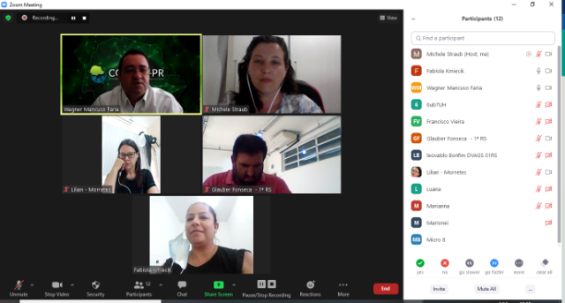
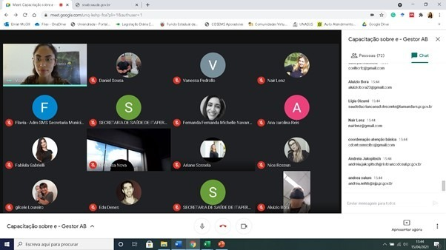
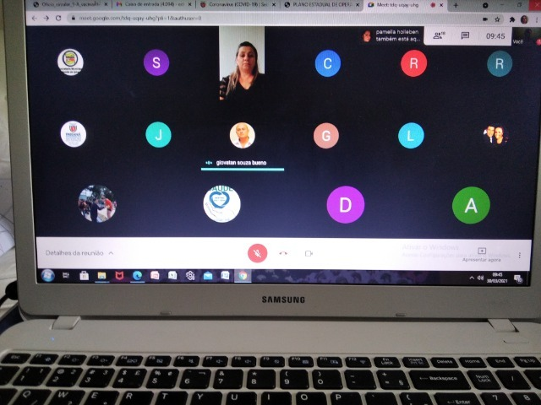
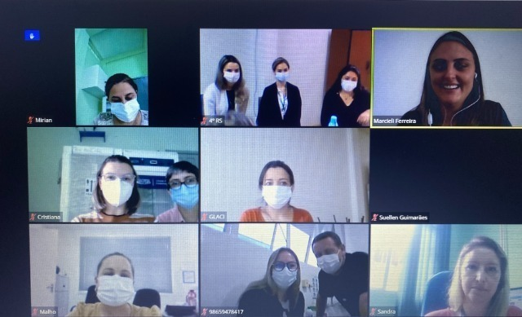
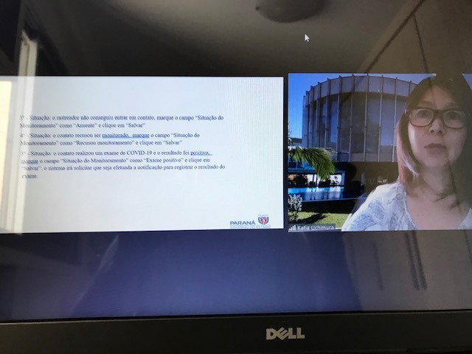
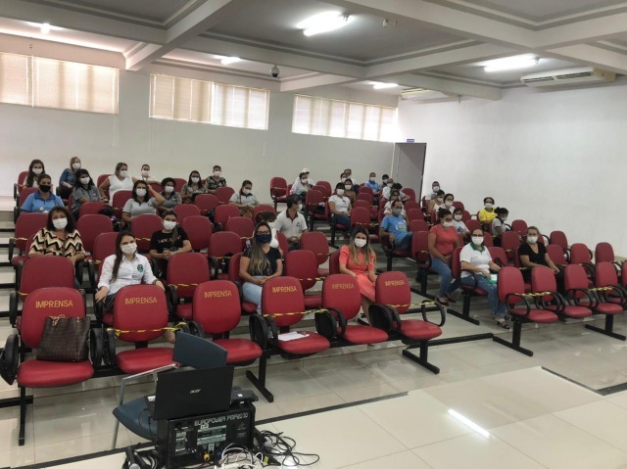
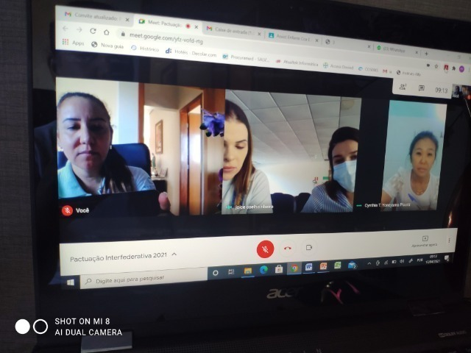
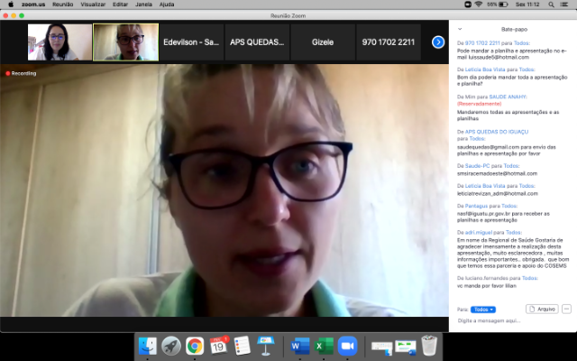
Educação na Saúde: a equipe na prática...
Discussão RAG 1ª RS
Capacitação e-gestor - 2ª RS
Apresentação Experiências Exitosas – 3ª RS
Oficina Previne Brasil – 4ª RS
Oficina rastreamento e monitoramento de contatos – 9ª RS
Oficina Previne Brasil – 11ª RS
Oficina Pactuação
Interfederativa – 13ª RS
Oficina Planejamento – 10ª RS

Slide 17
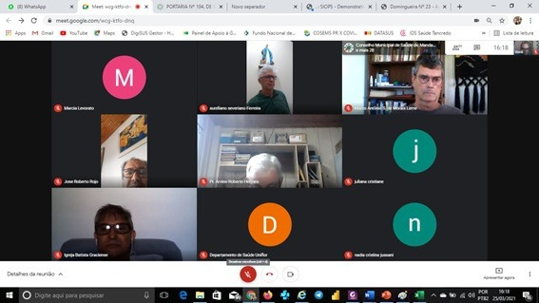
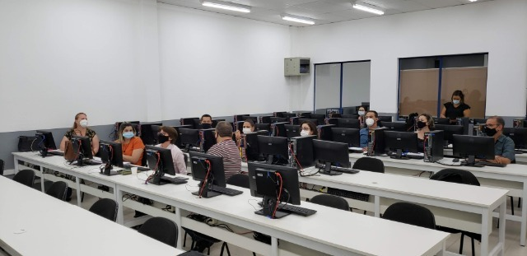
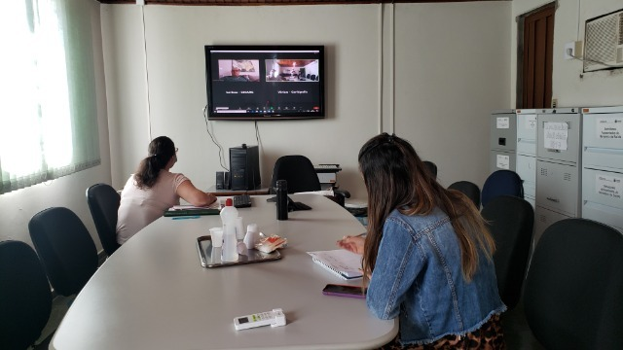
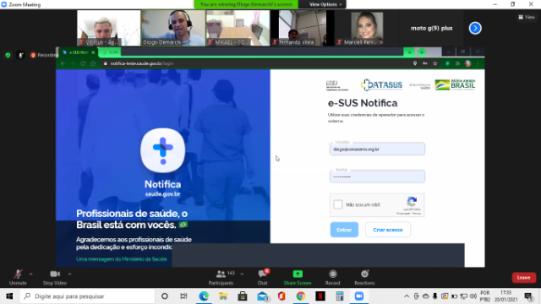
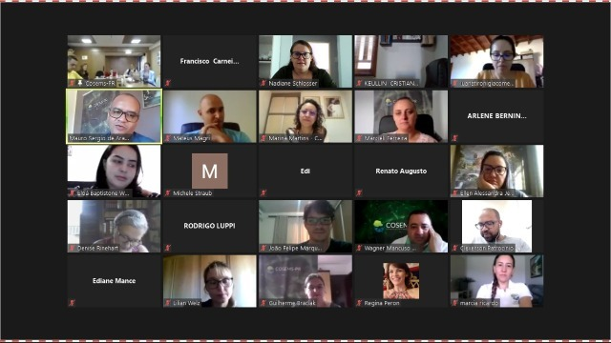
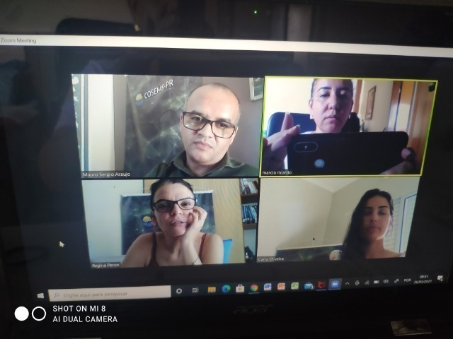
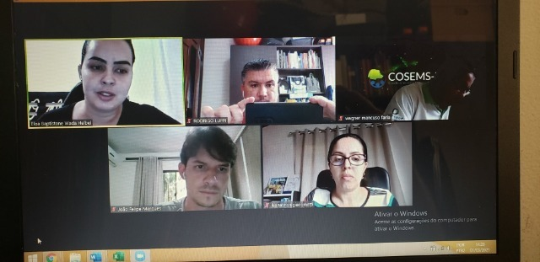
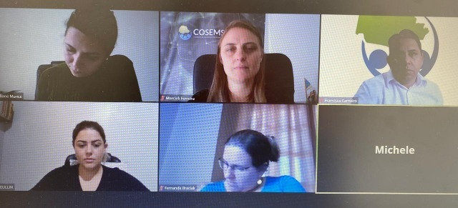
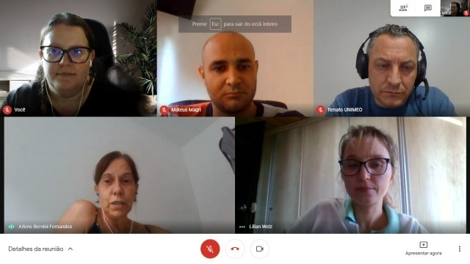
Educação na Saúde: a equipe na prática...
Instrumentos de Gestão para CMS - 15ª RS
Oficina financiamento - 17ª RS
Roda de Conversa Saúde Mental – 19ª RS
Participação de encontros, webnar, cursos e outros eventos de formação.
Reuniões semanais da equipe técnica
Encontro apoiadores macrorregionais: Noroeste, Norte, Leste e Oeste = Oficinas temáticas macrorregionais.

Slide 18
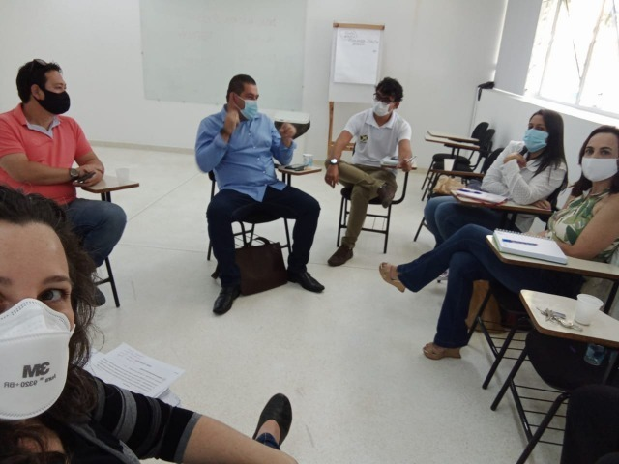
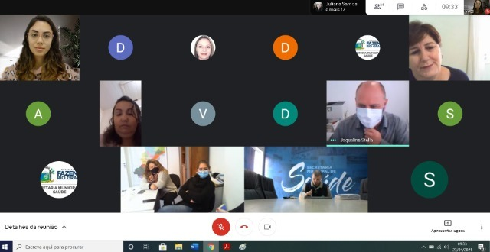
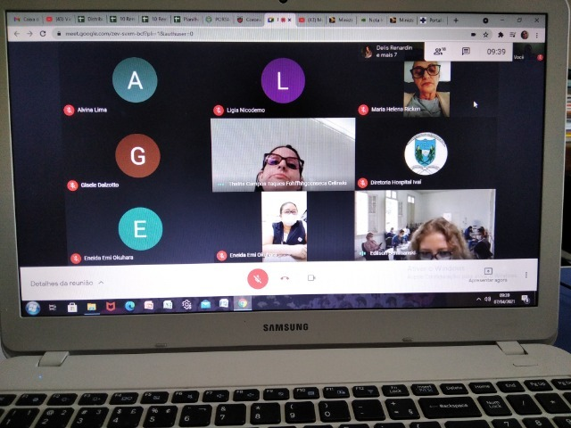
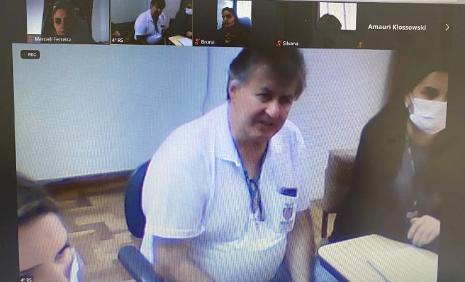
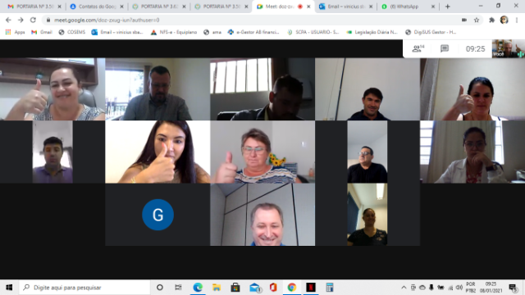
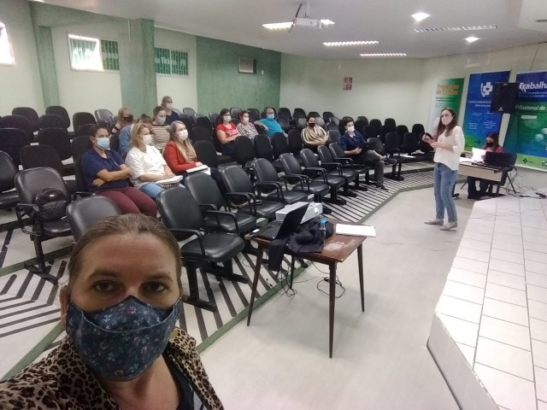
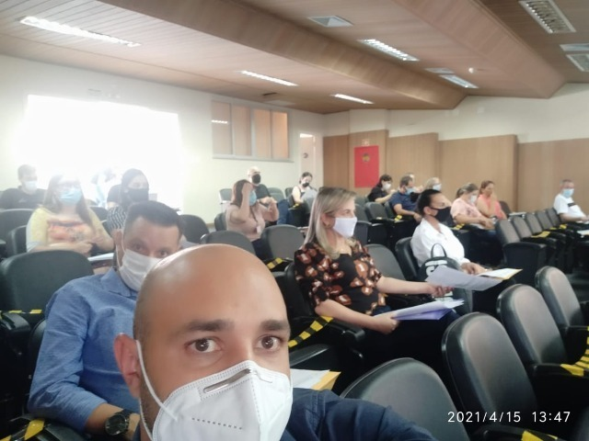
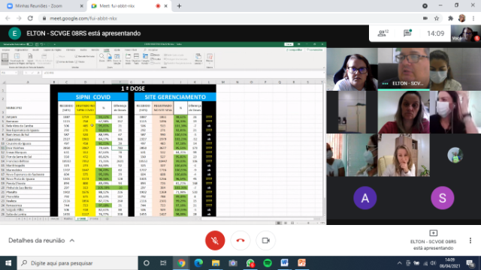
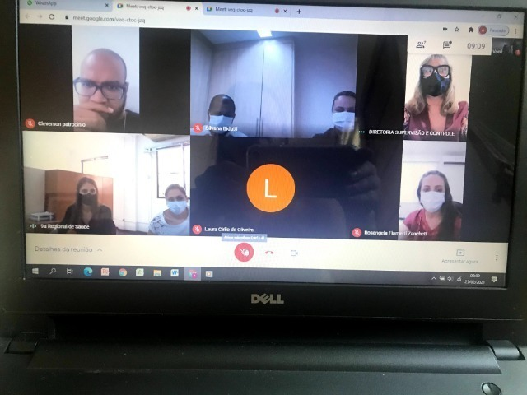
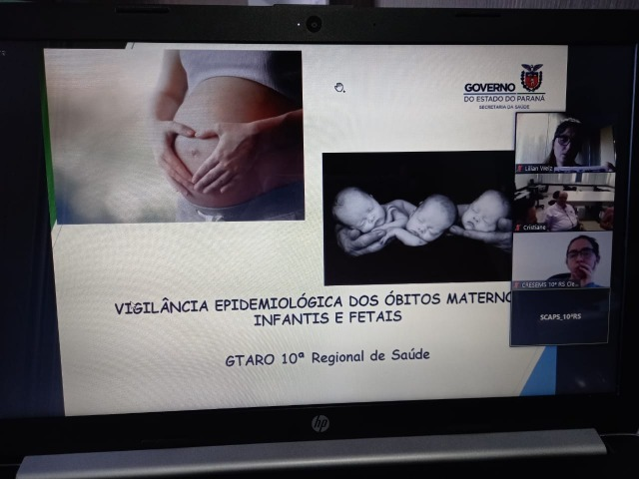
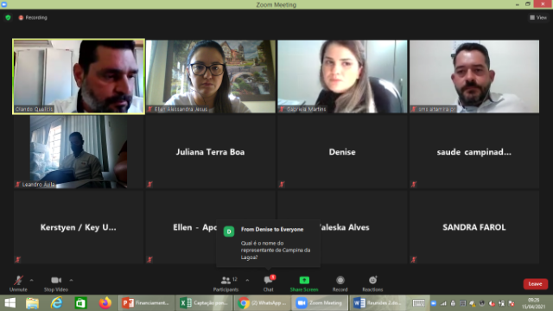
Apoio Institucional: a equipe na prática...
CRESEMS Litoral
CIR RMC
GC Materno Infantil – 3ª RS
GT Saúde Mental 4ª RS
CRESEMS 5ª RS
CIR 6ª RS
CIR 7ª RS
COE 8ª RS
Grupo monitoramento Rede Oncologia 9ª RS
CT CIR 10ª RS
Conselho Curador CIS 11ª RS

Slide 19
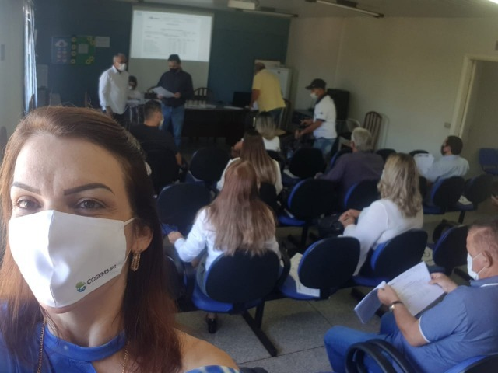
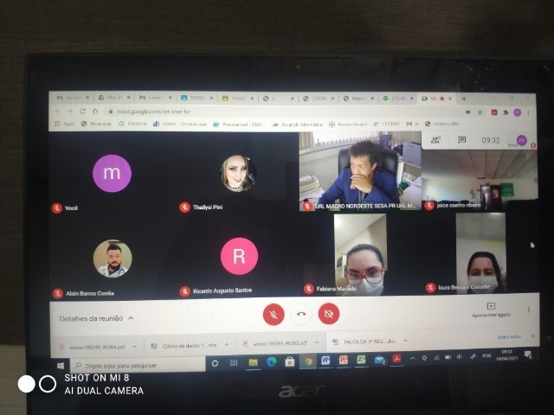
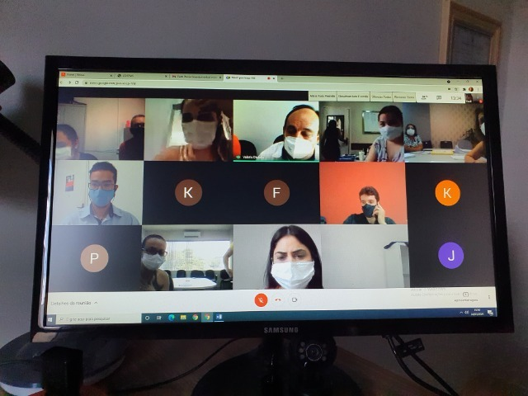
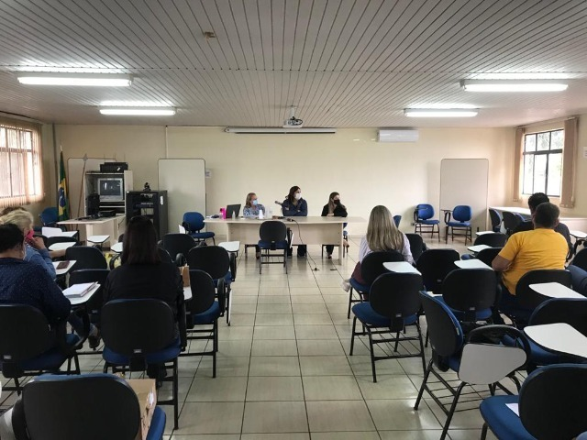
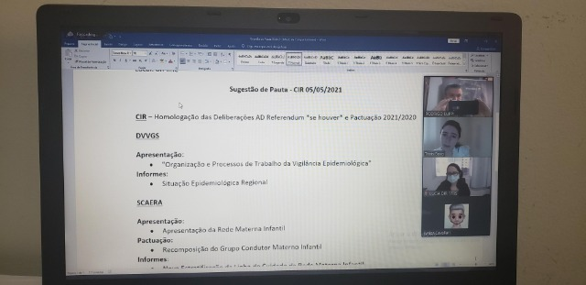
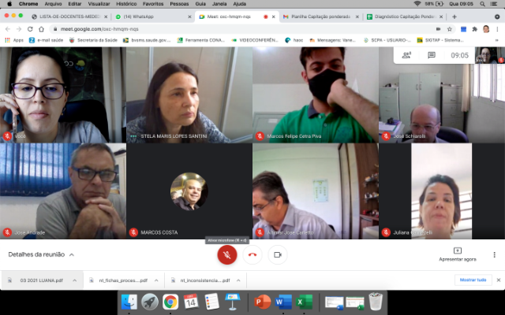
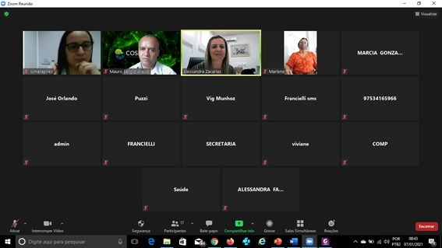
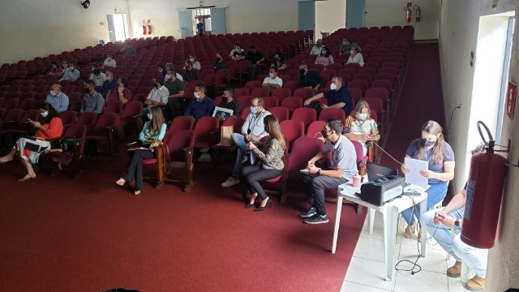
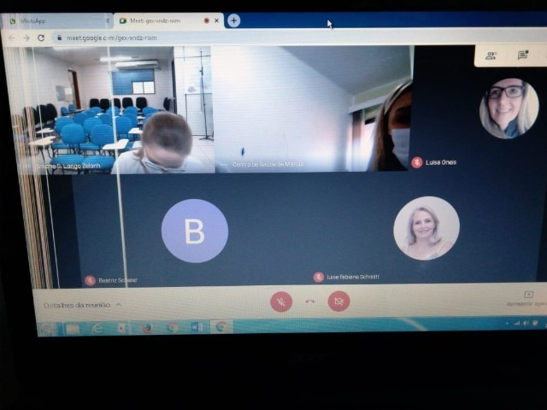
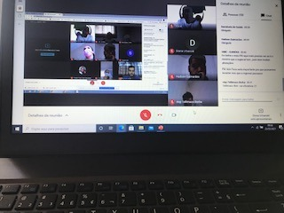
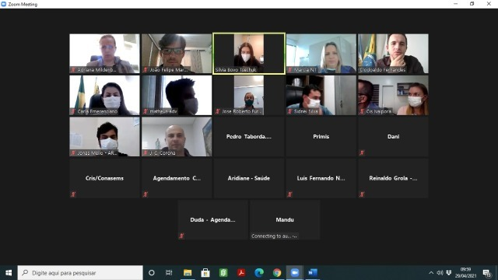
Apoio Institucional: a equipe na prática...
Reunião CIS 12ª RS
GT UE 13ª RS
CIR 14ª Rs
CRESEMS 18ª RS
Diretorias RS e CRESEMS – 17ª RS
CIR 16ª RS
CRESEMS 15ª RS
CIR 19ª RS
GTARO 20ª RS
CRESEMS 21ª RS
Assembleia CIS 21ª RS

Slide 20
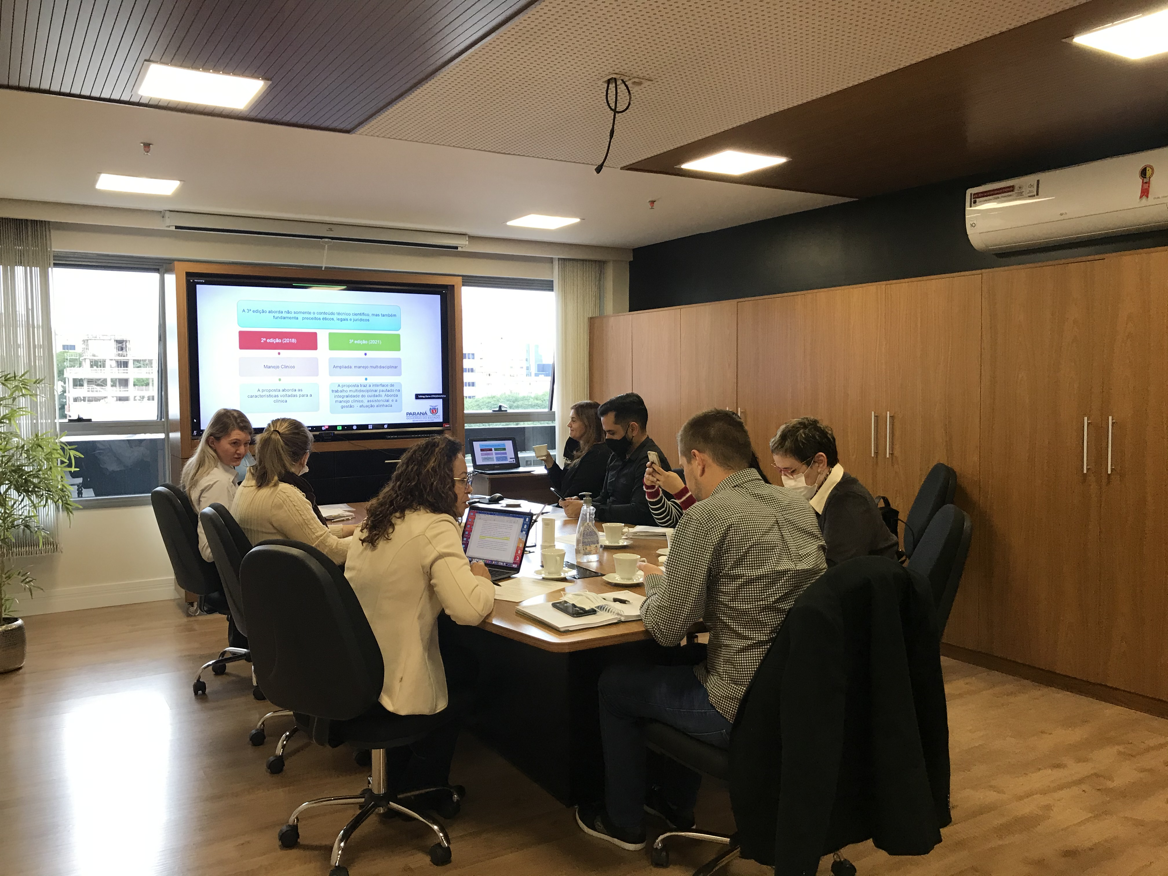
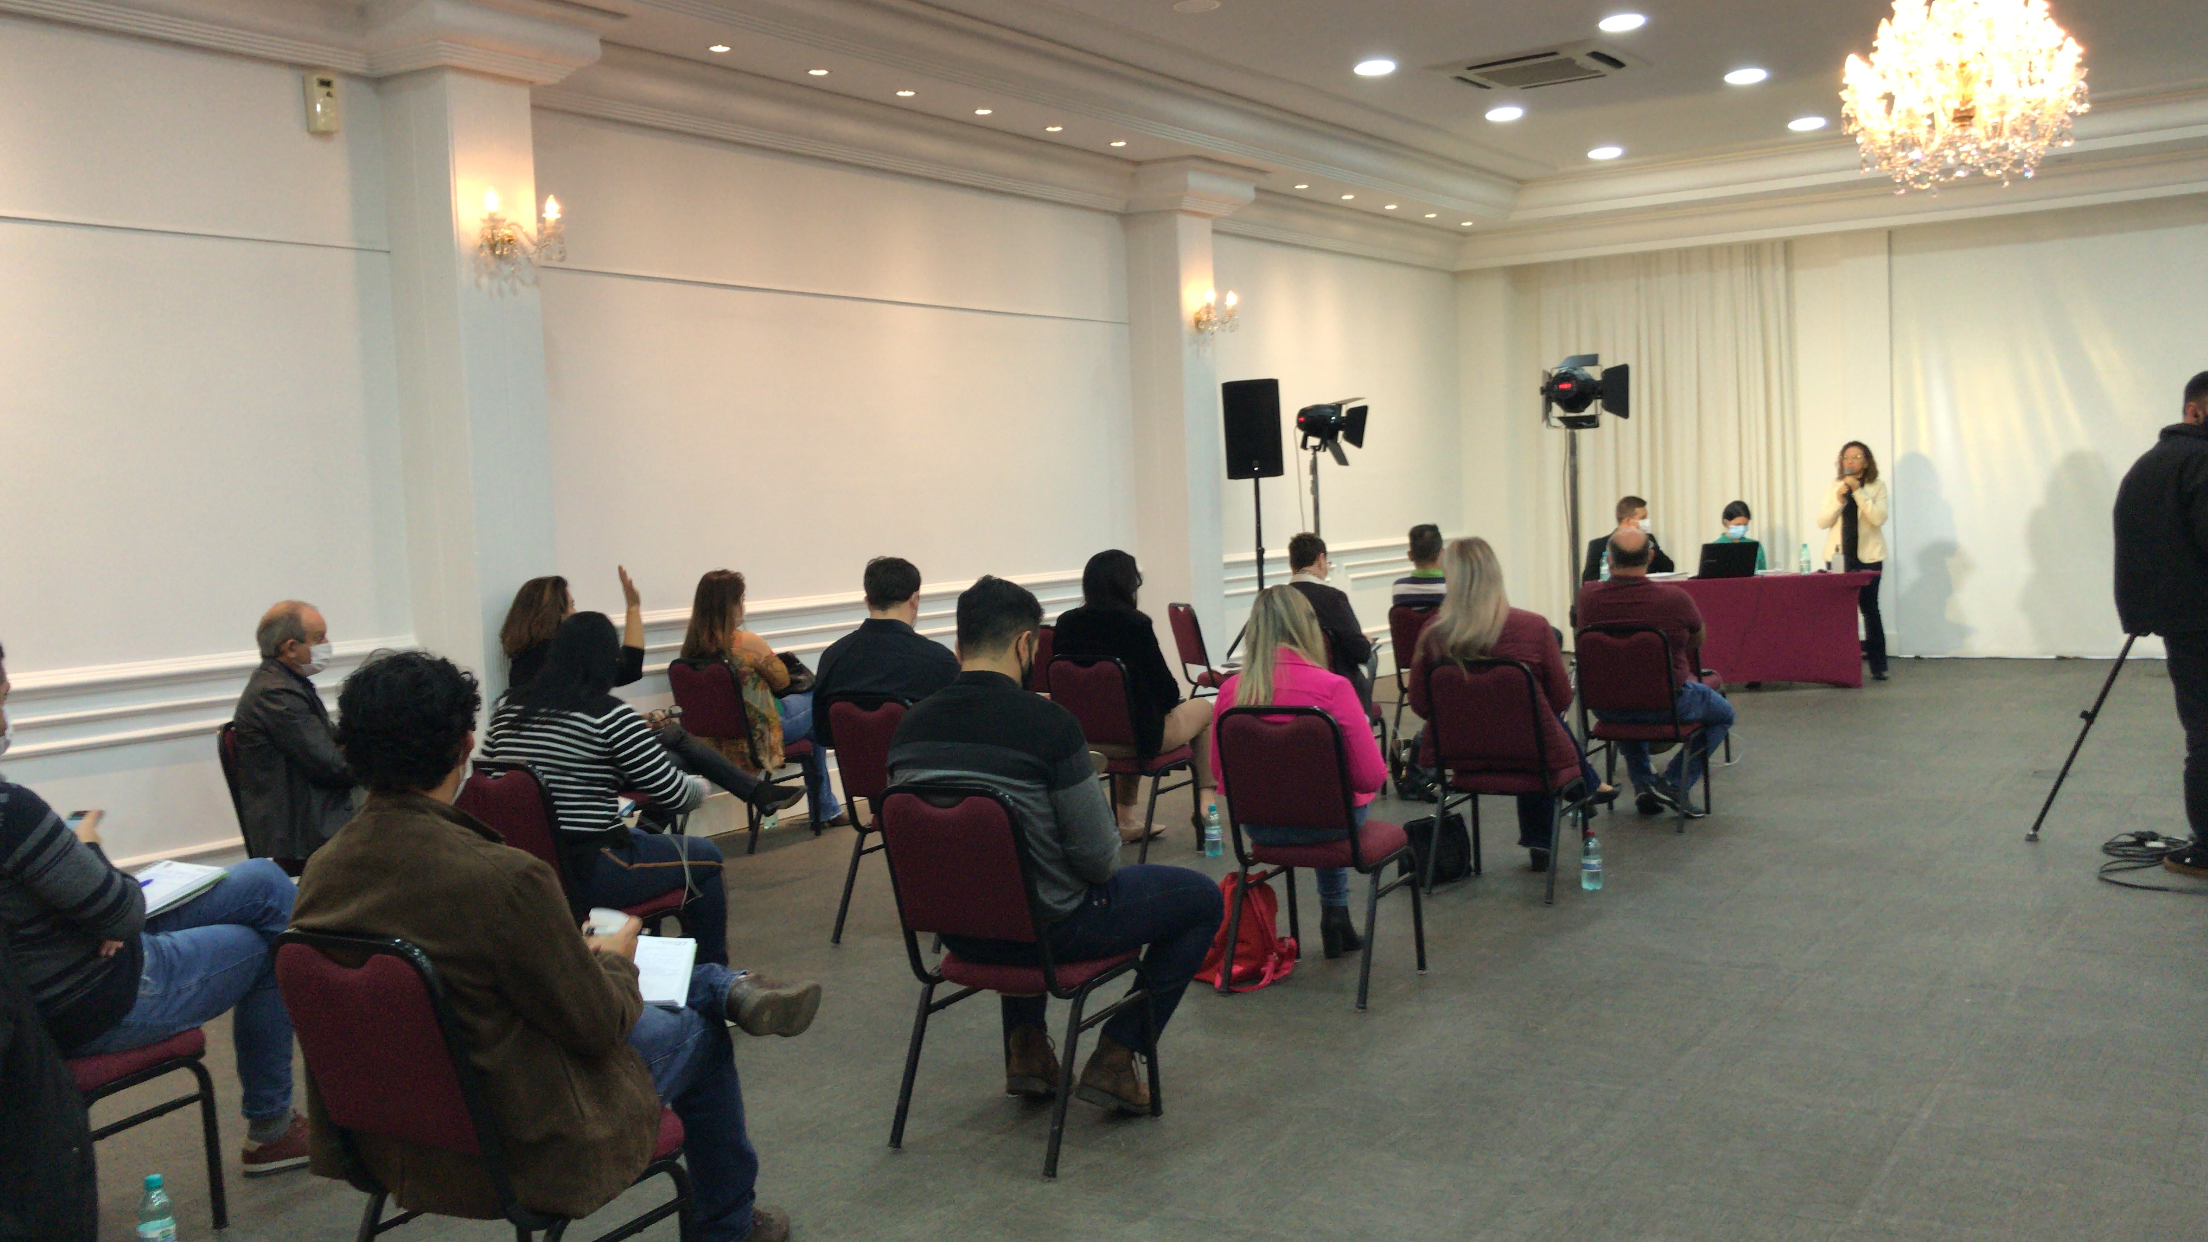
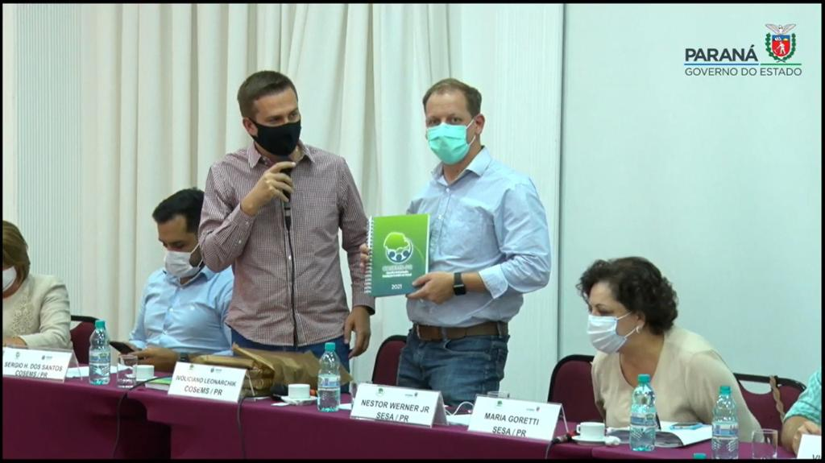
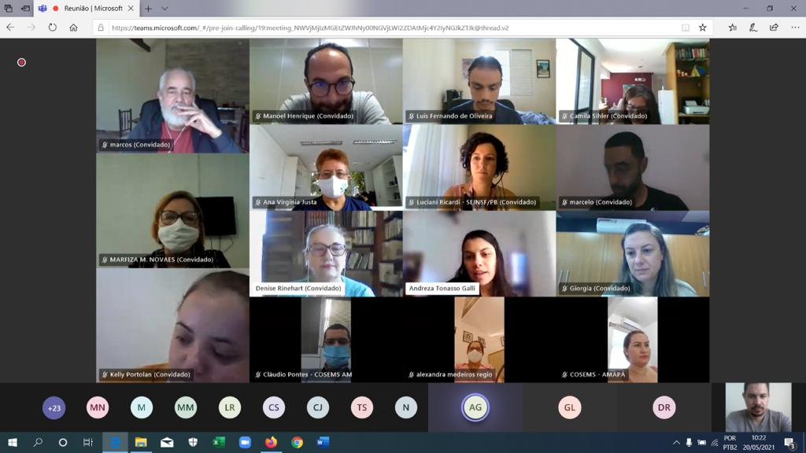
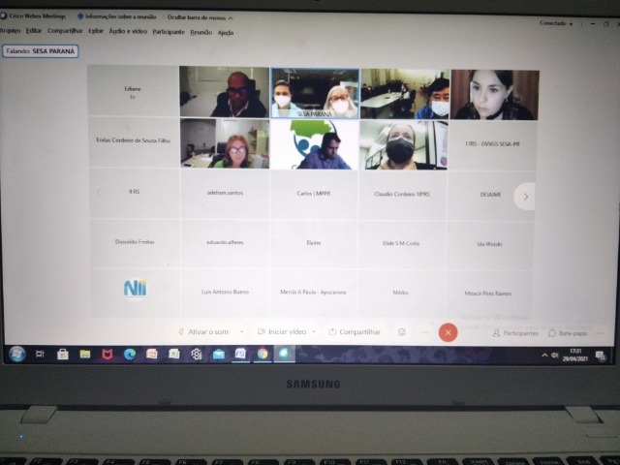
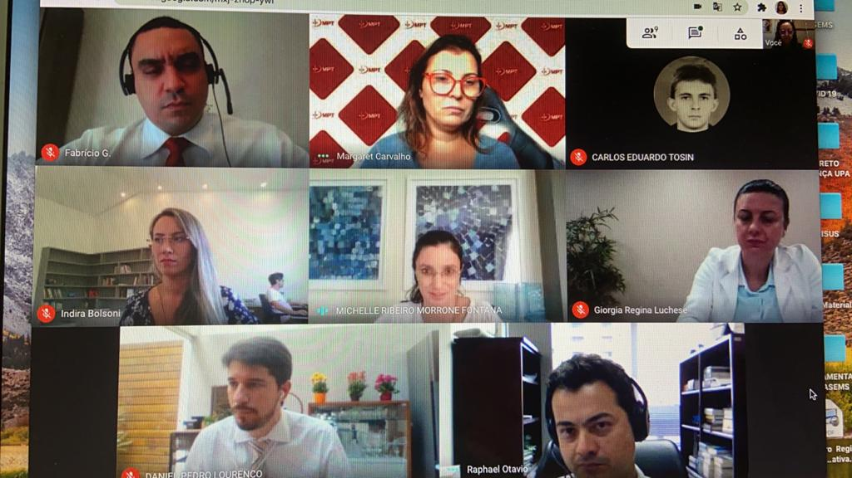
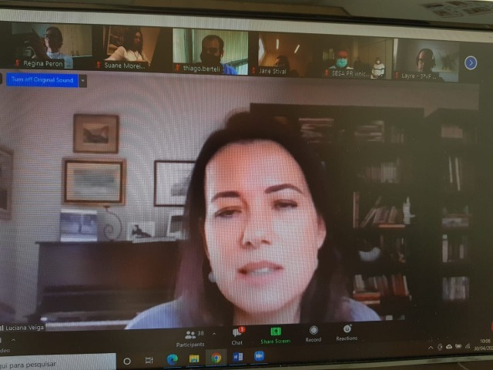
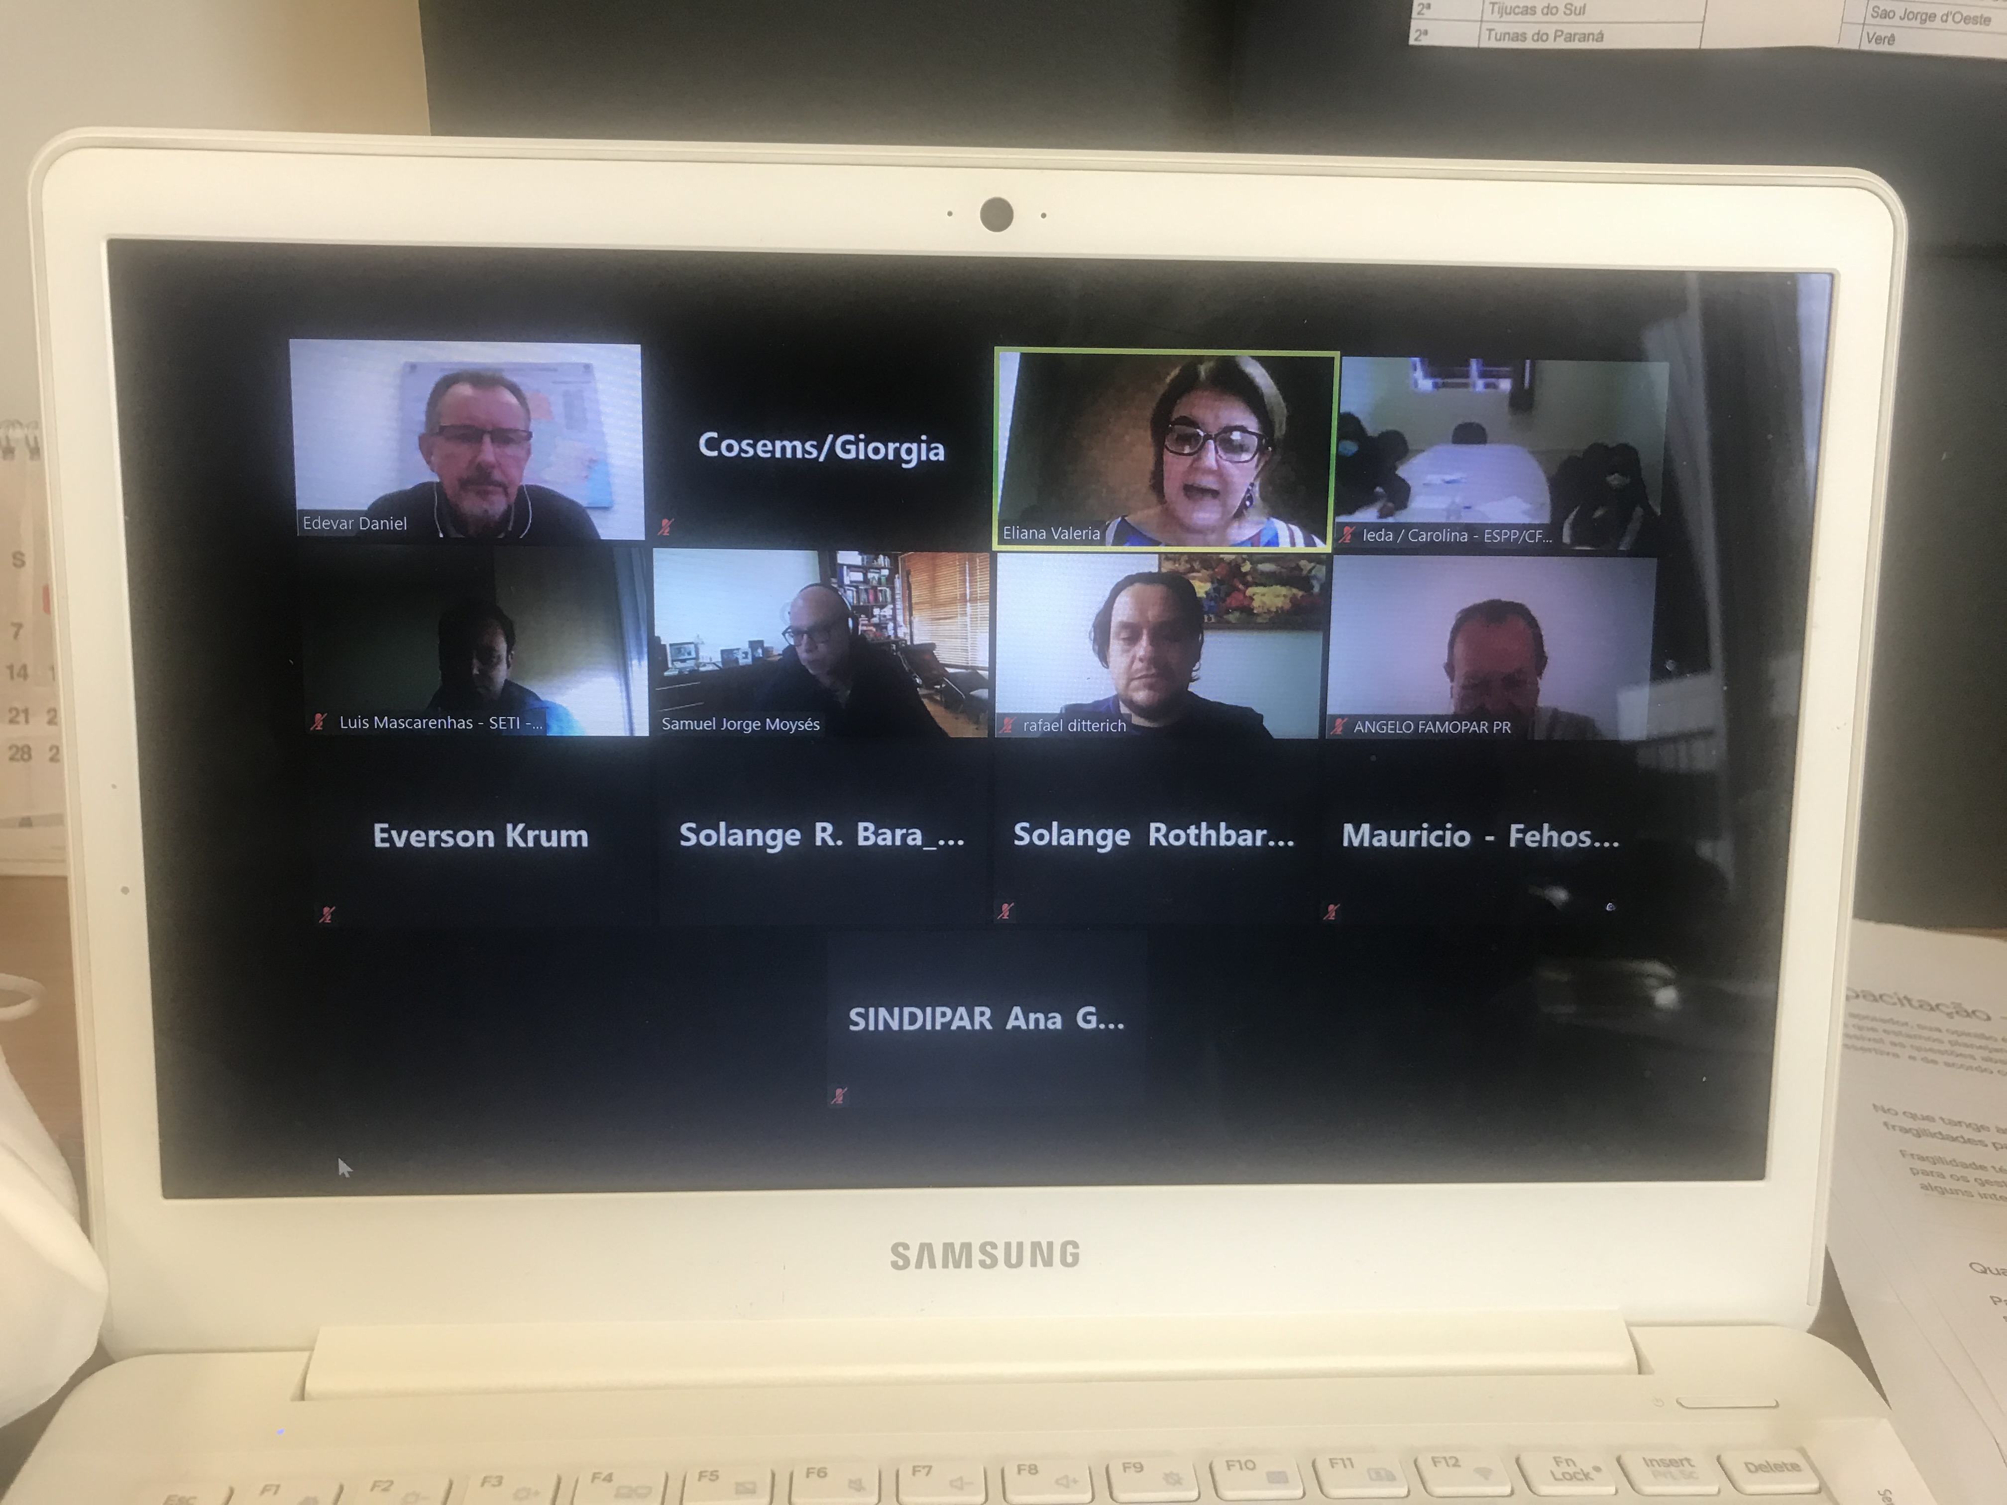
Gestão Colegiada: a equipe na prática...
GTs CIB
COSEMS
CIB-PR
Rede Colaborativa
COE
Comitê de Crise – CAOP/MPPR
Comitê Executivo da Saúde - CNJ
CIESC

Slide 21
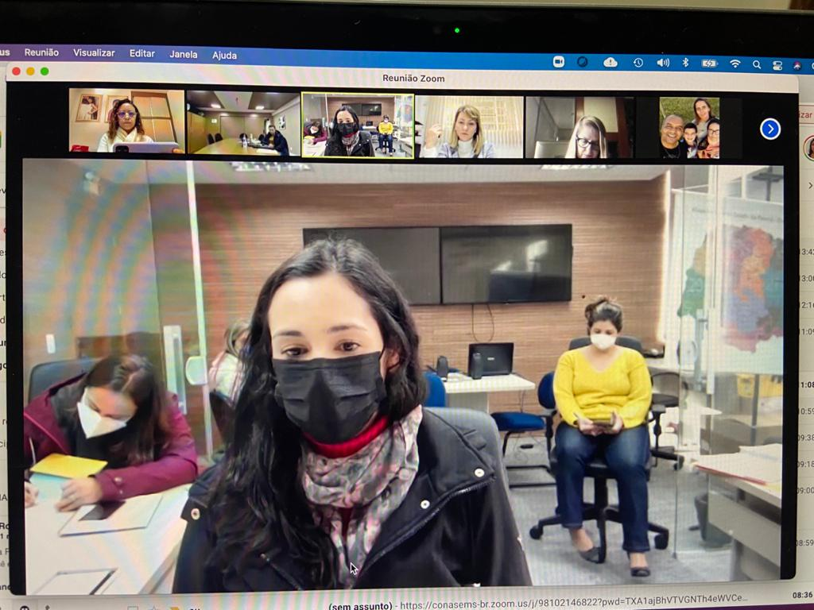
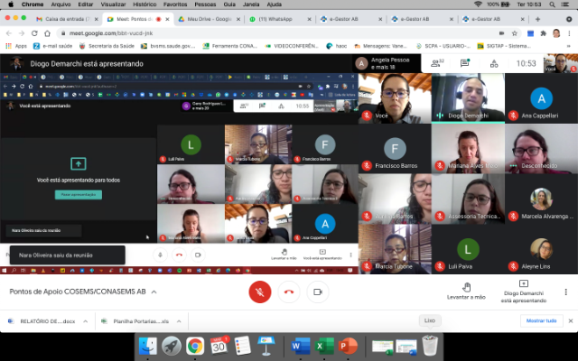
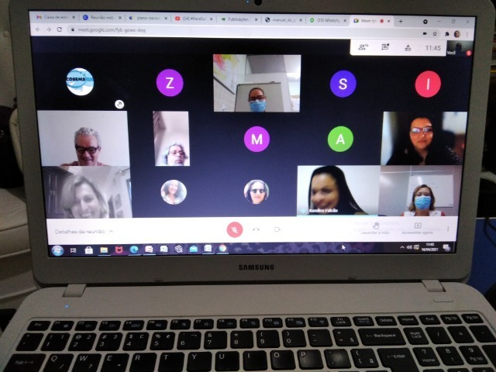
Gestão Colegiada: a equipe na prática...
Grupo Condutor Implementação Guia Orientador
Grupo Focal AB-CONASEMS/COSEMS
GT-VS CONASEMS
GTTAF
GT Nacional Informação em Saúde
GT SESA/LACEN/IMBP/COSEMS
Comitê Protetivo Crianças Acolhidas
Comitê de Prevenção MMI

Slide 22
Gestão Organizacional: a equipe na prática...

Slide 23
Prestação de contas
Janeiro – Abril/2021

Slide 24
Considerações sobre a atuação do COSEMS-PR no período
Este primeiro quadrimestre apontou desafios importantes para a instituição:
Acolhimento aos novos gestores em meio ao recrudescimento da pandemia;
Reorganização da Rede de Atenção para enfrentamento à Covid-19 diante do aumento exponencial dos casos e, consequentemente, escassez de leitos, medicamentos e insumos que exigiram (e ainda exigem) vigília constante dos gestores e dedicação intensa e exaustiva das equipes;
Necessidade de discussões e debates diante do agravamento de situações crônicas de saúde em virtude da dedicação quase que exclusiva dos serviços;
Organização da campanha de vacinação com doses insuficientes à
demanda e ao atendimento da expectativa da população.

Slide 25
Considerações sobre a atuação do COSEMS-PR no período
Nos levou à caminhos importantes para superá-los:
União e cooperação entre gestores, principalmente nas regiões de saúde o que fez com que a luta não se tornasse solitária;
Dedicação das equipes para acompanhar as informações em volume, intensidade e velocidade incalculáveis;
Discussões vivas nas regiões através do funcionamento ativo dos CRESEMS, das CIR, dos GT, COE e outros grupos de trabalho.

Slide 26
Considerações sobre a atuação do COSEMS-PR no período
E nos exige olhar para:
A construção de Planos Municipais de Saúde que considerem o novo cenário epidemiológico e as necessidades reais da população a partir da pandemia e suas consequências;
A retomada das discussões do PRI com foco no atendimento integral à população;
Fortalecimento da APS e sua consolidação como ordenadora da RAS e coordenadora do cuidado;
Fortalecimento da gestão municipal através dos processos de EPS.

Slide 27
Considerações sobre a atuação do COSEMS-PR no período
Como tornar possível?
Manter os CRESEMS e o COSEMS fortalecidos para um diálogo ativo e articulado com a Sesa em prol da saúde da população;
Compromisso com o SUS que acreditamos, para o qual trabalhamos e pelo qual lutamos.

